Slide 1
Такой знакомый незнакомец… портфель
МАОУ СОШ №22 с углубленным изучением отдельных предметов г. Тамбова
Проект выполнила
Антипова Анна, 8 «Б»
Учитель
Волкова Т.А., учитель русского языка и литературы

Slide 2
Актуальность
У каждой вещи, которая используется человеком в быту, есть своя история - история возникновения, история развития, использования. У некоторых вещей история эта очень долгая, у некоторых она пока еще короткая. И сегодня мы поговорим о портфеле: школьном и не только о нем.

Slide 3
Цель: изучение истории возникновения и развития портфеля.
Задачи:
выявить значение и свойства слова «портфель»;
провести социологический опрос на тему «Из какого языка пришло слово «портфель»?»;
изучить историю школьного портфеля.

Slide 4
Гипотеза
Если знаешь значение слова и его историю, то всегда будешь употреблять его правильно

Slide 5
Методы исследования
Теоретические методы:
теоретический анализ.
Эмпирические методы:
анализ и обобщение, наблю-дение, опрос.

Slide 6
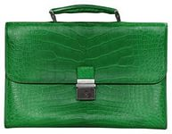
Значение слова «Портфель» (по Ефремовой)
Сумка с застежкой для ношения деловых бумаг, книг,
тетрадей и т.п.
Папка для бумаг. // Бумажник (устар.)
Совокупность рукописей, ценных бумаг, находящихся в распоряжении редакции, банка и т.п. (перен.)
Пост, должность министра (перен. разг.)

Slide 7
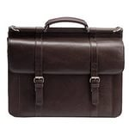
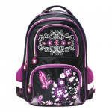
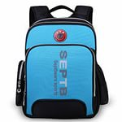
Портфель
Узкая сумка прямоугольной формы, иногда со скруглёнными углами или боковыми поверхностями в виде трапеции (пластрон), для переноски бумаг, тетрадей, книг, учебников и прочих предметов, связанных с «бумажной» работой.
Снабжён ручкой на одной из торцевых поверхностей, закрывается одной или двумя, чаще традиционными "портфельными", застёжками, или молнией, может также иметь ремень для ношения через плечо.
Изготовляется из кожи или пластмассы, деловые портфели делаются из мягкой или твердой кожи, могут иметь металлические ножки для придания устойчивости.
Может использоваться для транспортировки ноутбуков.

Slide 8
Морфологические и синтаксические свойства
порт-фе́ль
Существительное, неодушевлённое, мужской род, 2-е склонение (тип склонения 2a по классификации А. Зализняка).
Корень: -портфель-.

Slide 9
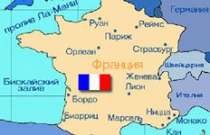
Этимология
Происходит от франц. Portefeuille
из porte «несу» + feuille «лист»

Slide 10
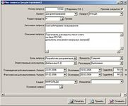
Фразеологизмы и устойчивые сочетания
кредитный портфель
лизинговый портфель
портфель заказов

Slide 11
Социологический опрос «Из какого языка пришло слово «портфель»? (в %)

Slide 12
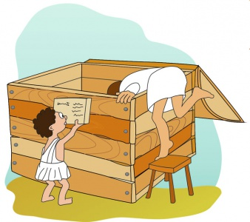
Школьный портфель
Давным-давно, тысячи лет назад люди писали на глиняных табличках.
«Книжки» и «тетрадки» хранились в громадных сундуках или здоровенных глиняных сосудах.

Slide 13
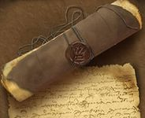
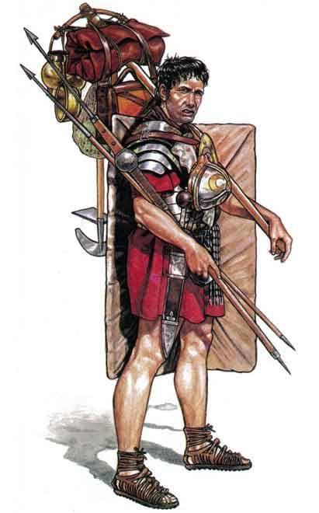
Позже, когда в Древнем Египте изобрели папирус, его можно было склеивать в свитки. Выполнил домашнее задание, свернул свиток и положил в – нет, не в портфель. А в специальный круглый пенал, который носили на шнурке у пояса.
А потом китайцы изобрели бумагу. Из Китая 800 лет назад она попала в Европу. В Европе и была изобретена сумка для ношения бумаг – портфель. Тогда произносили «портфейль» , что буквально означает «носить листы бумаги».
А вот брат-близнец портфеля – ранец – пришел к нам вместе с наемными немецкими солдатами, служившими у московских царей. Так назывался походный заплечный мешок.

Slide 14
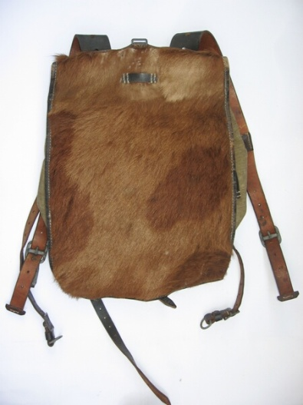
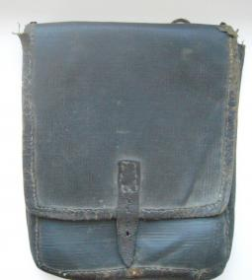
В XIX веке ранцами стали называть ученические сумки, которые русские школяры носили на лямках за спиной. До революции ранцы в России делались из черной кожи с крышкой, обшитой тюленьим мехом. Набитый тетрадками и книжками, рюкзак становился почти неподъемным.
После первой мировой войны все чаще ученики собирали книжки и тетрадки именно в портфели. Хотя многие школьники ходили на уроки с видавшими виды полевыми сумками, доставшимися от вернувшихся с фронта родственников. Такие сумки удобно было перекидывать через плечо и использовать в случае драк.

Slide 15
Виды школьного портфеля

Slide 16
Выводы
В ходе проведенного исследования было выявлено не только значение и свойства слова «портфель», но и особенности его исторической трансформации.

Slide 17
Информационные источники
Библиотечная система http://kuglib.ru/load/interesnoe/vchera_segodnja_zavtra/proiskhozhdenie_quot_shkolnykh_slov_quot/2-1-0-36
ВикипедиЯ https://ru.wikipedia.org/wiki/%CF%EE%F0%F2%F4%E5%EB%FC
Журнал для детей «Филиппок» http://www.filipoc.ru/interesting/istoriya-portfelya
Школьный портфель http://womanwiki.ru/w/%D0%A8%D0%BA%D0%BE%D0%BB%D1%8C%D0%BD%D1%8B%D0%B9_%D0%BF%D0%BE%D1%80%D1%82%D1%84%D0%B5%D0%BB%D1%8C
Энциклопедии, словари http://enc-dic.com/rusethy/Portfel-3172.html

